Slide 1
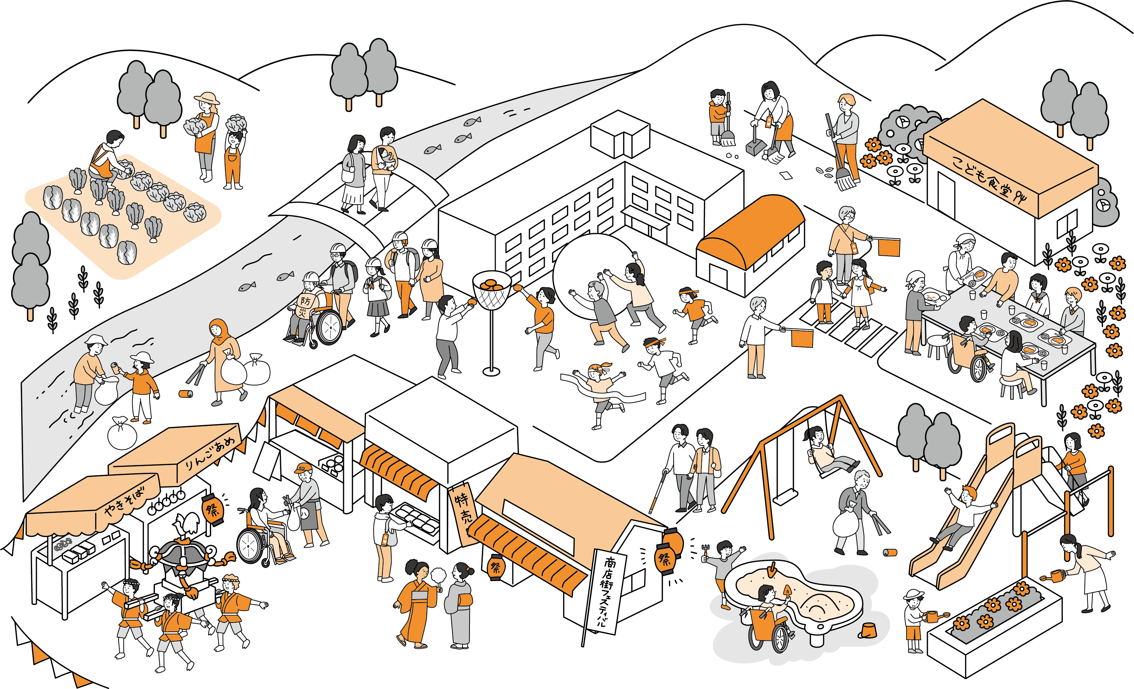
“地域共生社会”を目指して

Slide 2
はじめに
１
この研修は、“地域で共に生きる” について考えるための学びです。
性別、年齢、人種・国籍、障がいの有無、性的指向、宗教・信条、価値観・・・
私たちの暮らす地域では、様々な違いのある人々が、お互いに関わりながら生きています。
では、どうすれば誰一人取り残されずに、地域で共に生きていくことができるでしょうか。
「 違いを認め合い、受け入れ合う。」 頭では理解できても、心で理解するのは難しい。
そこには、自分と違う人を排除しようとする、もう１人の自分がいるのかもしれません。
２人の自分は何を考えているのか。自分と違う人はどんな思いを抱えているのか。
研修では、“自分” や “自分と違う人” の心の中の葛藤について、共に悩み、共に考えます。

Slide 3
目次
２
第１章
第２章
第３章
オープニング
ロールプレイ
クロージング

Slide 4
グループで自己紹介
３
お名前（呼ばれたい名前）
自分の暮らす地域の好きなところ（ここが素敵）
自分の暮らす地域への思い（こんな地域になったら良いな）
＊ひとり１分で、誕生日の早い順にお願いします！

Slide 5
＊メモ用＊
４

Slide 6
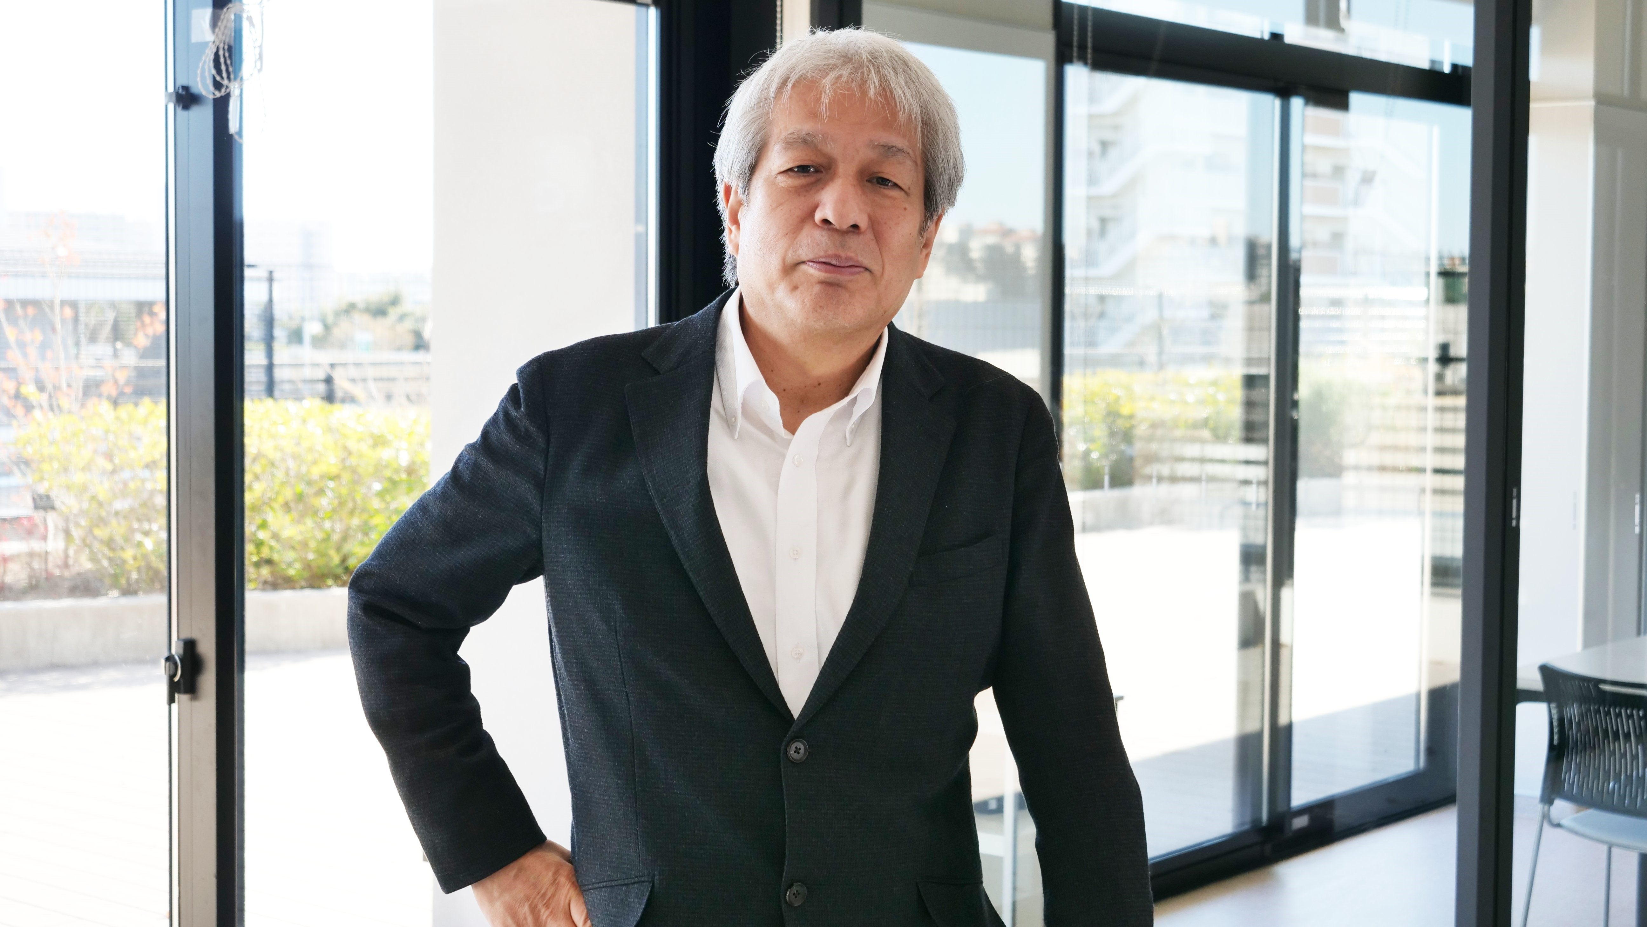
野澤さんのお話を聞いてみよう
５
植草学園大学副学長
元 毎日新聞論説委員
野 澤 和 弘

Slide 7
＊メモ用＊
６

Slide 8
グループワーク
７
野澤さんのお話を聞いて、あなたの心に響いた言葉は何だろう？
ひとり１分で、理由と一緒にみんなで共有しよう。
福祉の制度やサービスだけでは救えない人と聞いて、あなたの心に浮かんだ人は誰だろう？
ひとり１分で、理由と一緒にみんなで共有しよう。

Slide 9
＊メモ用＊
８

Slide 10
目次
９
第１章
第２章
第３章
オープニング
ロールプレイ
クロージング

Slide 11
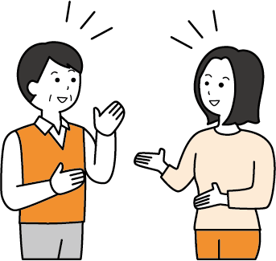
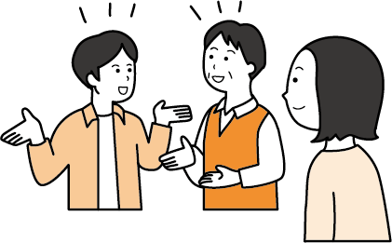
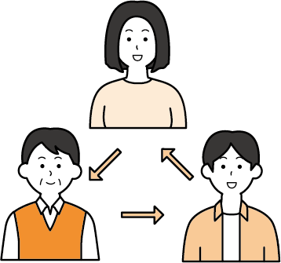
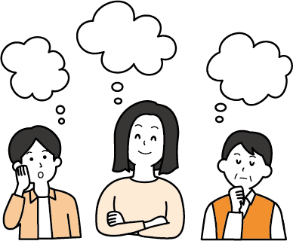
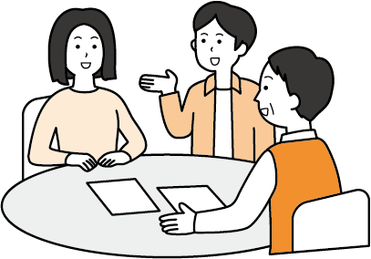
ロールプレイの方法
10
登場人物になりきり、事前に決められたセリフを読んで演じます。
２人で登場人物を演じ、観察役１人は演じている様子を見ます。
登場人物と観察役を交代して、３人がすべての役割を経験します。
登場人物や観察役の視点から感じたことを個人で振り返ります。
個人の振り返りをグループのみんなで共有します。

Slide 12
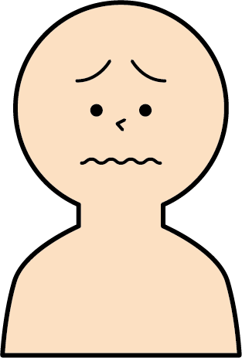
ロールプレイの登場人物①
11
Profile
この地域で生まれ、ずっと暮らしてきた。
プロフィール
地域のことが大好きで、自分の暮らす地域を少しでも元気にしたいと思っている。
特に力を入れているのは、地域行事の開催だ。 準備も片付けも大変だけど、
地域のみんながボランティアとして協力してくれる姿を見て、もっと頑張りたくなる。
ただ、最近、気掛かりなことが...。 近所で暮らしている、ある高齢者のことだ。
これまでボランティアとして活動していたのに、ほとんど姿を見かけなくなった。
どうやら、足腰が弱くなって、家族からあまり外に出ないように言われているらしい。
本人からは活動を続けたいと聞いているけど、本当に大丈夫か不安を感じている。

Slide 13
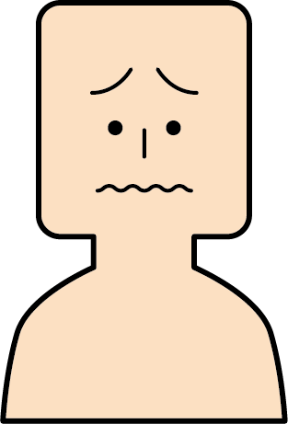
ロールプレイの登場人物②
12
Profile
この地域に暮らして、長い年月が経った。
プロフィール
人に与える喜びも、人から与えられる喜びも、同じように価値があると思っている。
きっかけになったのはボランティア活動だ。地域の役に立ちたくて始めたつもりが、
振り返ってみれば、自分自身の人生が豊かになっていることに気づいた。
これからもボランティアを続けたいけど、思い通りにならない現実もある。
足腰が弱った自分のことを家族が心配して、外に出ないように言われているのだ。
でも、ボランティアが生きがいだし、みんなからお荷物のように思われたくない。
自分が活動することで、家族や周りに迷惑が掛からないか不安を感じている。

Slide 14
ロールプレイ①
13
登場人物①の心の中の葛藤を２人で演じてみましょう。
は「高齢者の思いを尊重して地域で活動できるようにしたい気持ち」
は「足腰の弱った高齢者が地域で活動することに不安な気持ち」を表しています。
どうにかして、これまでどおり地域で活動できるようにしたいな。
足腰が弱いんでしょ？ 転んで骨折してしまうかもしれないよ？
周りの人が転びやすい場所に注意したり、工夫できることはあるよ。
家族も反対してるんだよ？ 何か起きたときに責任を取れるの？
本人が活動したがっているし、その気持ちを大切にしてあげたいな。
そろそろ引退を促してあげた方が、本人のためになるんじゃない？

Slide 15
ロールプレイ①（つづき）
14
登場人物①の心の中の葛藤を２人で演じてみましょう。
は「高齢者の思いを尊重して地域で活動できるようにしたい気持ち」
は「足腰の弱った高齢者が地域で活動することに不安な気持ち」を表しています。
体の状態だけで決めつけるのはおかしいっていう見方もできるよ。
でも、若い人たちと同じように活動するのは難しいでしょ？
どんなに小さなことでも、本人にしかできない役割があるはず。
他のボランティアに迷惑を掛けてしまうかもしれないよ？
困ったことが起きても、お互いさまの気持ちが大事だと思うな。
地域行事のたびに同じ不安を感じないといけないのか。面倒だなぁ。

Slide 16
ロールプレイ②
15
登場人物②の心の中の葛藤を２人で演じてみましょう。
は「足腰が弱くなっても地域で活動を続けたい気持ち」
は「地域で活動を続けることで迷惑を掛けないか不安な気持ち」を表しています。
足腰が弱くなったけど、これからも地域で活動を続けたいな。
もう若くないんだし、ケガをしてからでは遅いんだよ？
大丈夫。普段から転ばないように気を付けているし。
家族から外に出ないように言われているでしょ？ 迷惑を掛けるよ？
家にいてもすることがないし、ボランティアが生きがいなんだよ。
足腰が弱いんでしょ？ お世話をされる側の立場になったんだよ？

Slide 17
ロールプレイ②（つづき）
16
登場人物②の心の中の葛藤を２人で演じてみましょう。
は「足腰が弱くなっても地域で活動を続けたい気持ち」
は「地域で活動を続けることで迷惑を掛けないか不安な気持ち」を表しています。
今の自分があるのは地域のおかげだし、何とか活動を続けたいな。
でも、これまでと同じように活動することはできないでしょ？
話し相手をしたり、お茶を入れたり、自分にもできることはあるよ。
周りのボランティアにも、迷惑を掛けると思うよ？
自分の気持ちを、みんなが受け入れてくれたらうれしいな。
家族からも周りからも必要とされない高齢者にはなりたくないなぁ。

Slide 18
個人ワーク
17
登場人物①②の心の中の葛藤について、あなたが感じたことを自由に書いてみよう。
登場人物①の心の中の葛藤
登場人物②の心の中の葛藤

Slide 19
グループワーク
18
個人ワークをみんなで共有して、登場人物①がこの後できることを自由に議論してみよう。

Slide 20
目次
19
第１章
第２章
第３章
オープニング
ロールプレイ
クロージング

Slide 21
個人ワーク①
20
日常生活や普段取り組んでいる地域活動で、ロールプレイと共通する場面を考えてみよう。
＜共通する場面＞
＜ “自分” の心の中の葛藤＞
＜ “自分と違う人” の心の中の葛藤＞

Slide 22
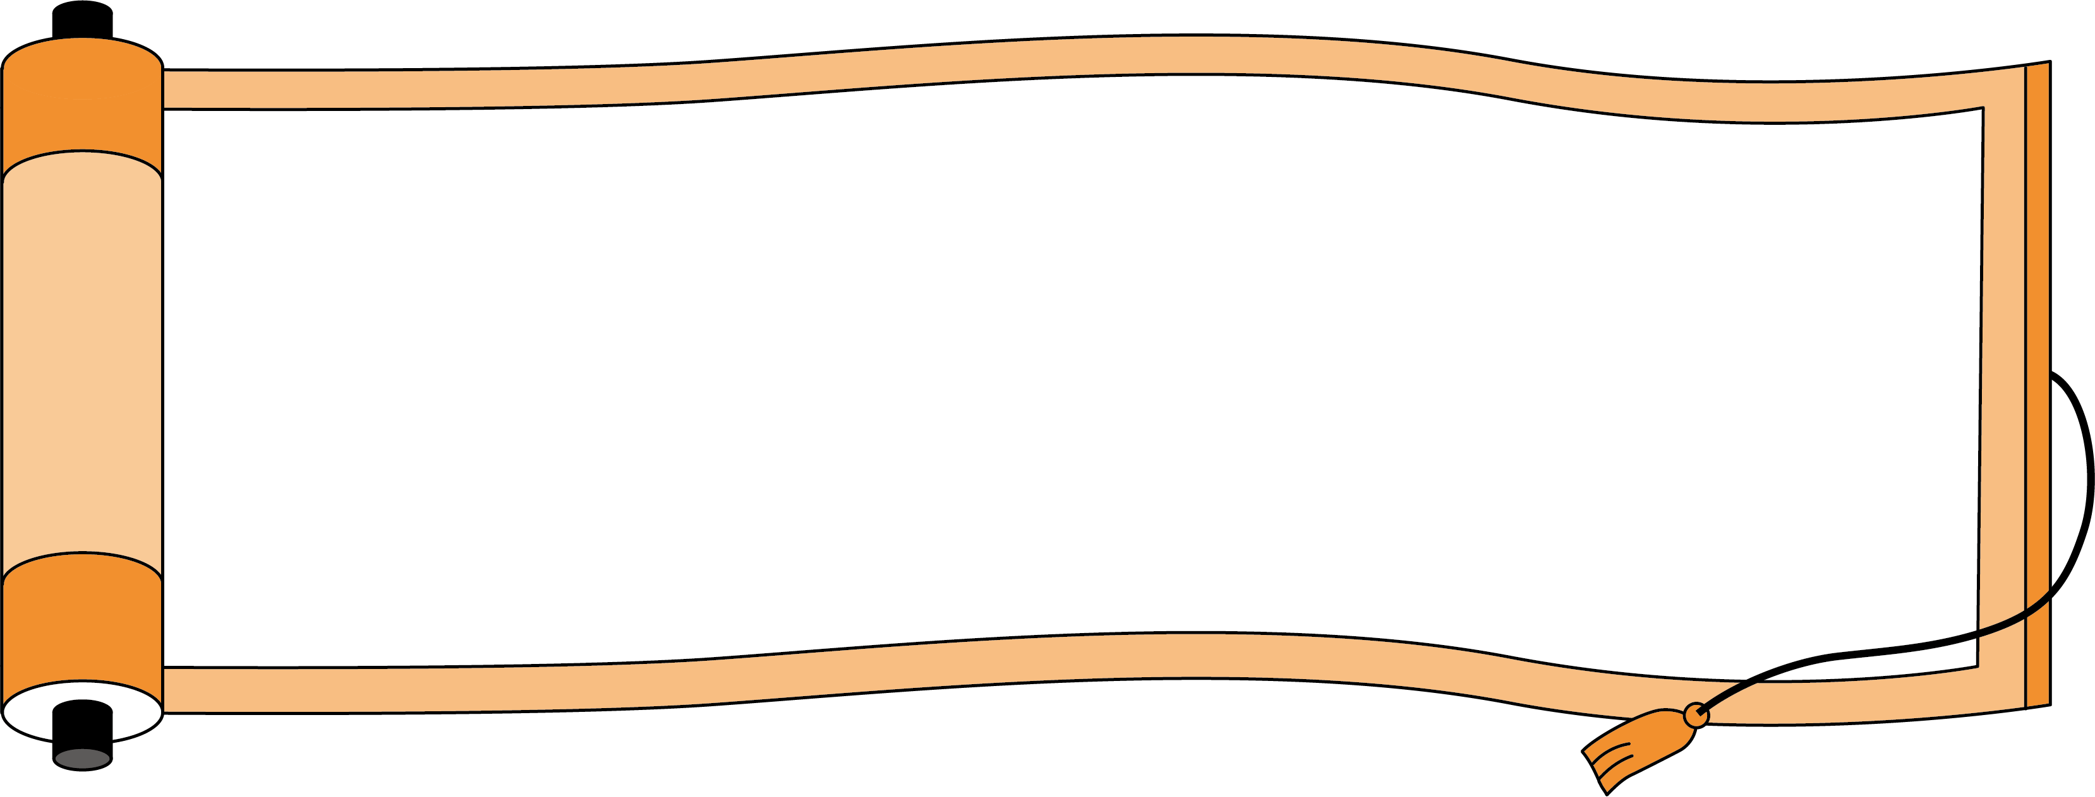
個人ワーク②
21
“地域で共に生きる” に向けて、見方を少し変えたり、少し工夫できることは何だろう？
日常生活や普段取り組んでいる地域活動で、あなたが明日から踏み出す１歩を宣言してみよう。
どんな小さなことでも、
前向きな１歩であればOK！
私が明日から踏み出す１歩は、
です！

Slide 23
＊メモ用＊
22

Slide 24
